Slide 1



4° GRADE
ONLINE CLASS
WEEK N°26
DATE: September 23 rd, 2020
Colegio Jean Piaget
Mi escuela, un lugar para aprender y crecer en un ambiente saludable
Miss Pía Cáceres G.

Slide 2
ASIGNATURA /CURSO | Inglés 4°
NOMBRE DEL PROFESOR/A | Pía Cáceres González
OBJETIVO DE APRENDIZAJE PRIORIZACIÓN NIVEL 1 | OA1. Comprender textos leídos por un adulto o en formato audiovisual, breves y simples, como: ▪ rimas y chants ▪ canciones ▪ cuentos ▪ diálogos ▪ textos informativos
INDICADORES DE EVALUACIÓN PARA OA | Repiten y cantan chants y canciones.
CONTENIDO /HABILIDADES | Contenido: Prepositions of place song Habilidades :Comprensión oral de textos adaptados y auténticos breves y simples como diálogos, textos expositivos, rimas, chants y cuentos
OBJETIVO DE LA CLASE | Repiten y cantan chants y canciones.
EVALUACIÓN | Se evaluará de forma formativa a través de preguntas del ticket de salida.

Slide 3

Reglas de la clase virtual
Llego contento a clases y trabajo con alegría
Me Identifico con mi nombre y apellido
Soy puntual al entrar a clases
Me presento con ropa adecuada para la clase (no con pijama)
Silencio mi micrófono
Enciendo mi cámara
Recuerdo que la clase es grabada de inicio a fin
Uso SOLO el chat para preguntas a la profesora

Slide 4

Traigo mi cuaderno y libro de la clase
Sigo las instrucciones y explicaciones de la profesora y tías presentes
Ser respetuosos con todos las personas presentes en la clase
No debo utilizar palabras groseras.
Levantar mi mano para participar o preguntar

Slide 5



Importante
Cuándo esté la imagen de un lápiz, significa que debes escribir en tu cuaderno
Cuándo esté esta imagen de un libro, significa que debes trabajar en tu libro de inglés.
Cuándo esté la imagen de una cámara fotográfica, significa que debes mandar reporte sólo de esa actividad (una foto de la actividad)

Slide 6

Inicio
WHO REMEMBER WHAT WE SAW THE LAST CLASS?

Slide 7

Prepositions of place song
September 23 rd, 2020
Objetivo:Repiten y cantan chants y canciones.

Slide 8

MOTIVACIÓN
Good morning! Espero que te encuentre muy bien, hoy cómo pudiste observar, trabajaremos en un canción con las preposiciones de lugare, pero antes de comenzar quiero que cantes conmigo la siguiente canción

Slide 9



PREPOSITIONS OF PLACE
What is a preposition of place?
Give an example:

Slide 10


Slide 11


Slide 12
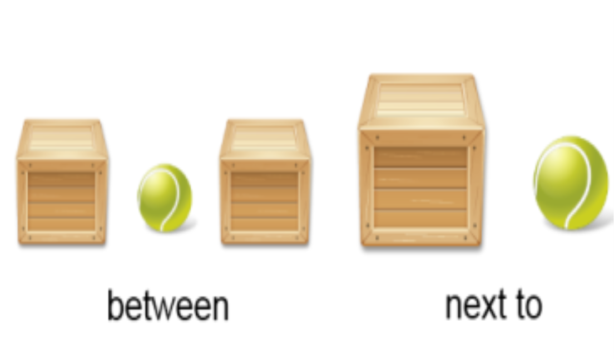

Slide 13


Slide 14
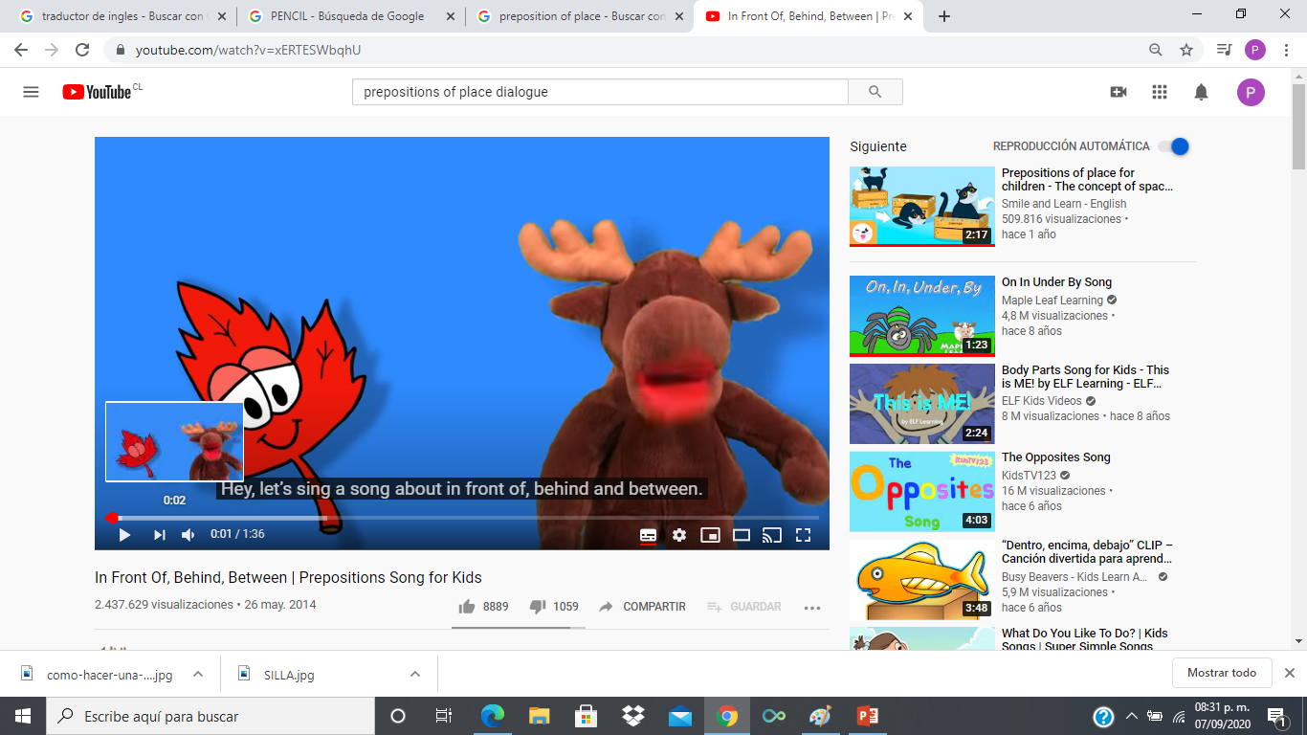
Listen the next song
https://www.youtube.com/watch?v=xERTESWbqhU

Slide 15





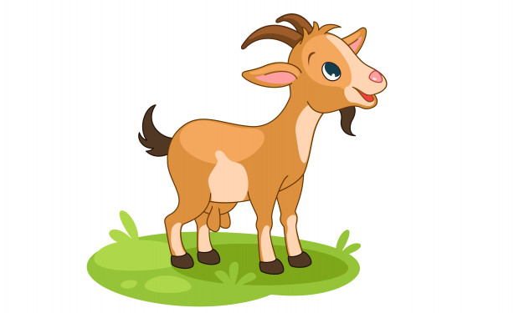
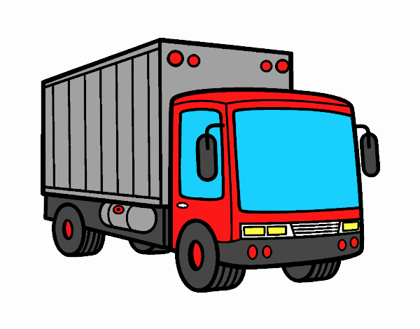

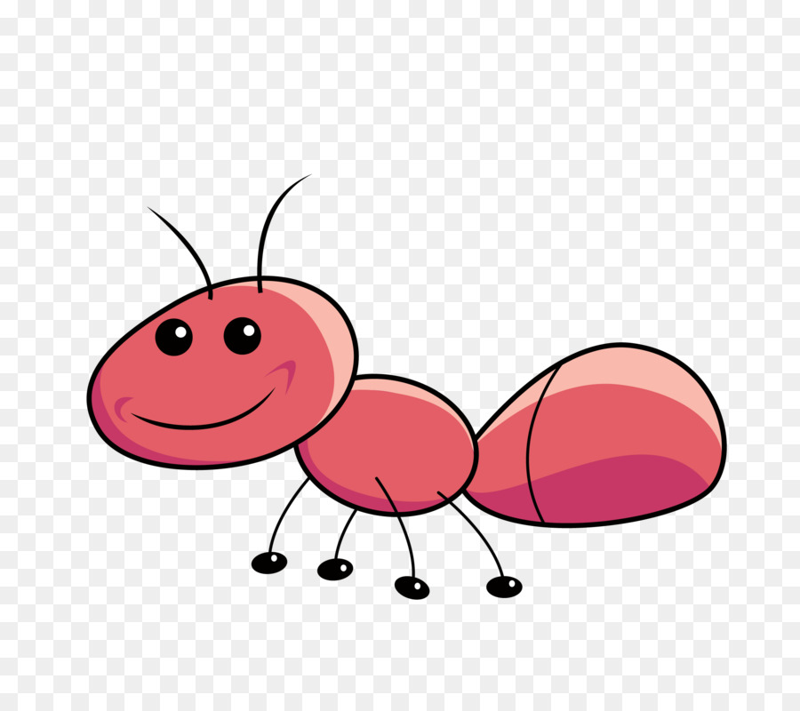

New words
Shoe:
Goat:
Truck:
Ants:
Fence:
Duck:
Trees:
Frog:

Slide 16
Sing with me
In front of, behind, between. x5
Where's the dog?
In front of the house.
Where's the duck?
Behind the fence.
Where's the mouse?
Between the trees.
In front of, behind, between.
Where's the frog?
In front of the shoe.
Where's the goat?
Behind the truck.
Where's the ant?
Between the rocks.
In front of, behind, between.
In front of, behind, between. x5

Slide 17
Sing and complete the song
In front of, behind, between. x5
Where's the dog?
In front of the house.
Where's the duck?
Behind the fence.
Where's the mouse?
Between the trees.
In front of, behind, between.
Where's the frog?
In front of the shoe.
Where's the goat?
Behind the truck.
Where's the ant?
Between the rocks.
In front of, behind, between.
In front of, behind, between. x5

Slide 18

It´s Time to Play
Instrucciones:
1- Gira la rueda
2- Al parar la rueda, debes crear un oración con la preposición de lugar y palabra que aparezca.
STOP

Slide 19

EXIT TICKET 26
1- Write a sentences with the preposition between
2- Where is your tablet / computer or phone? Write the complete sentence
3- What is your favorite part of the song? Explain why it´s your favorite part
Email: pia.caceres@colegio-jeanpiaget.cl
Telefono: +569 32735472

Slide 20

Good job! See you the next class, good bye

